Slide 1
Het overlegtraject MP 1.1.
Aanpak vanuit ANB - PD Limburg
3 Juni 2014

Slide 2
Introductie
UITDAGING is groot !
Stap van theorie naar praktijk
Oppervlakte van NATURA2000-gebieden in Limburg = 30.000 ha verdeeld over 15(+2) habitatrichtlijngebieden en 8 vogelrichtlijngebieden

Slide 3
Introductie
Waarom vinden wij OVERLEG zo belangrijk?
Verleden heeft geleerd : enige weg om te komen tot afstemming en realisaties op het terrein
Er zijn veel partijen betrokken !
Wij willen alle partijen ondersteunen om inzicht te bekomen in wat de natuurdoelen voor hen kunnen betekenen

Slide 4
?Focus overlegproces?
Notes:
Waar hopen we na dit jaar te staan met de samenwerking?

Slide 5
1.
Een gezamenlijk beeld vormen van de taakstelling en focus (= doelen)
Notes:
Het eerste resultaat alle betrokken doelgroepen en administraties en lokale besturen weten
-Wat zijn doelen per SBZ, per deelgebied

Slide 6
2.
Inventariseren van wie wat al doet (Sterkste Schouders)
en wat nog kan doen
(= acties)
Notes:
Het tweede resultaat
Wat doen ANB en Natuurverenigingen = sterkste schouders nu al op het terrein
dat de verschillende doelgroepen en actoren op de hoogte zijn van wat er al gebeurt via ANB en de terreinbeherende organisaties om de END’ s te realiseren. Het zal het duidelijk worden wat de verschillende uitdagingen en doelen zijn die geland zijn in de verschillende SBZ’s
Ook mogelijke samenwerking verkennen en nieuwe engagementen capteren
- dat we van elkaar weten wat de mogelijkheden zijn om samen te werken en waar er nog overleg over moet gehouden worden en wat de nodige acties zijn om deze te realiseren op termijn.
Finaal zullen deze engagementen hun weg vinden in een managementplan dat lokaal wordt opgemaakt en op Vlaams niveau bekrachtigd wordt

Slide 7
?Focus Overlegproces?
3. Informeren over en bespreken van verdeling doelen binnen SBZ
4. Afspraken maken over hoe volgende fase wordt aangepakt

Slide 8
Hoe willen we het praktisch aanpakken?
Overlegtraject voor welke gebieden?
Hoe ziet het overlegtraject er uit?
Mindset voor de samenwerking
Voorstelling onze projectleiders en procesbegeleiders

Slide 9
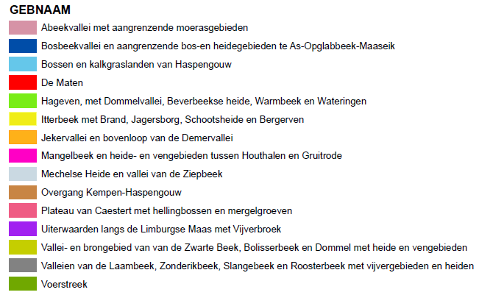
Hoe willen we het praktisch aanpakken?
Overlegtraject voor welke gebieden?

Slide 10
b) Hoe ziet het overlegtraject er uit?
Generiek format …
… maar aanpassing mogelijk in functie van gebied!
OP1 : periode september – november 2014
OP2 : december 2014 – februari 2015
Afronding MP1.1: Voorjaar 2015
Voor-overleg
OP1
Bila-teraal overleg
OP2
Advies-ronde

Slide 11
Overleg : met wie?
OVERLEGPLATFORM
Samenstelling overlegplatforms is
afhankelijk per SBZ
&
overheid en middenveld samen

Slide 12
Overleg : met wie?
OVERLEGPLATFORM
Middenveld : landbouw, terreinbeherende verenigingen, bosgroepen, HVV, LV, UNIZO & VOKA
Lokale besturen : betrokken gemeenten, Provincie, polderbesturen en wateringen, RL,..
Betrokken Vlaamse administraties : VLM, VMM, AWV, LV,..

Slide 13
c) Mindset van de samenwerking en het overleg
Focus op realisaties
Rekening houden met ieders mogelijkheden
Participatie
Iedereen kan bijdragen
Open naar elkaar
Mede-zeggenschap
Gezamenlijk belang: wat bindt ons
Betrokkenheid
Verantwoordelijkheid
Geen veto’s maar oplossingen
Transparant
Samenwerking
Engagement
Focus op sterktes en kansen

Slide 14
d) Voorstelling procesbegeleiding
Procesbegeleiding: Maarten Goethals en Mischa Indeherberg
Planning van de verschillende overlegplatformen (OP 1 & 2) zal nog gecommuniceerd en besproken worden met de doelgroepen in de loop van volgende weken
BEDANKT IEDEREEN EN SUCCES ! ☺

